Slide 1
Профессии 21 века
Муниципальное бюджетное общеобразовательное учреждение
средняя общеобразовательная школа № 4 г. Твери
Выполнила:
ученица 4 «Б» класса Середа Маргарита.
Руководитель:
Щербак Надежда Ивановна,
учитель начальных классов.

Slide 2
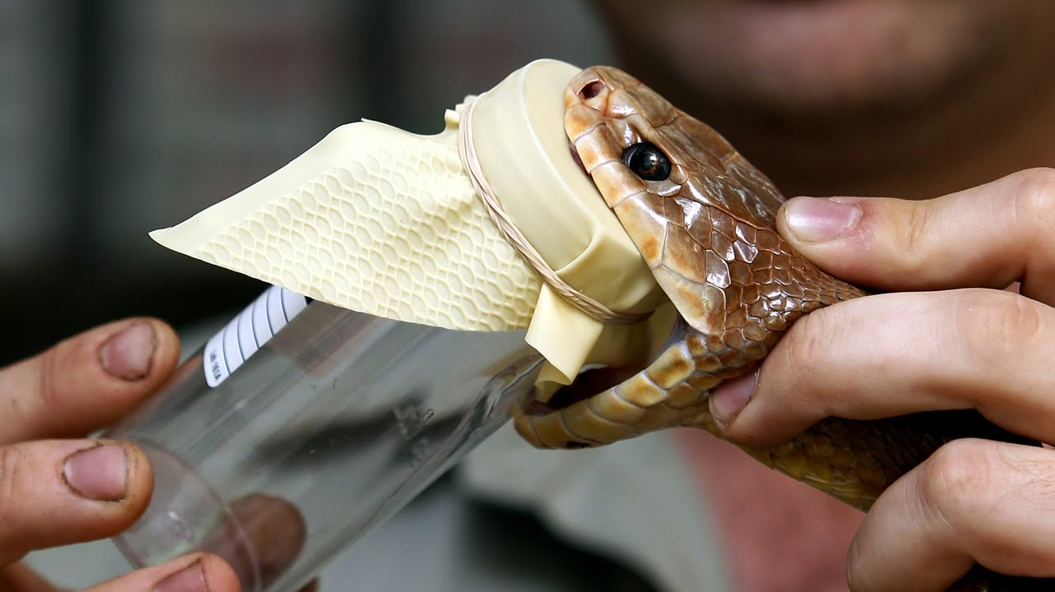
Змеиная доярка

Slide 3
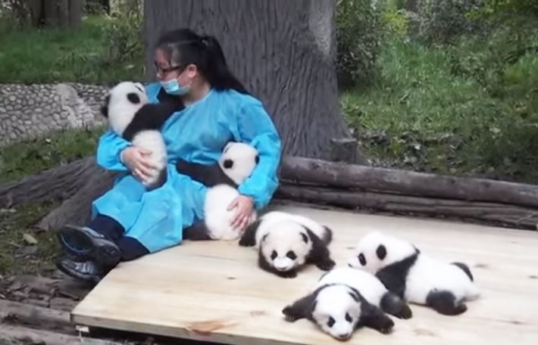
обниматель панд

Slide 4
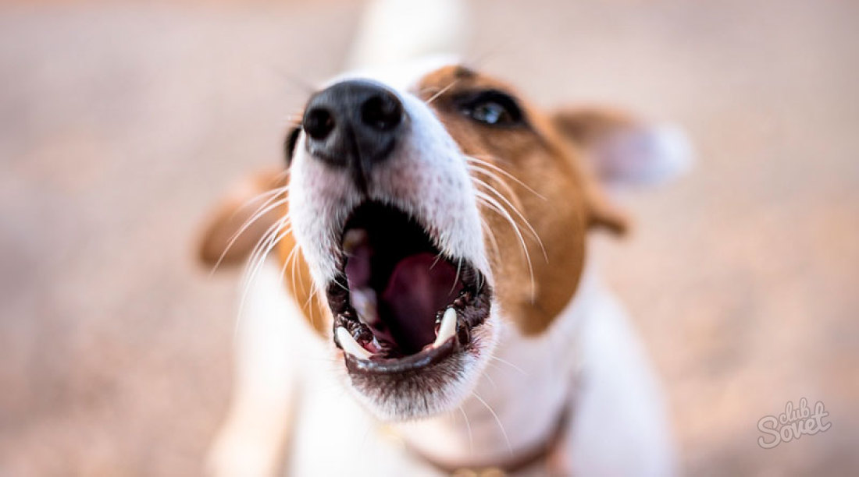
Гавкающий сыщик собак

Slide 5
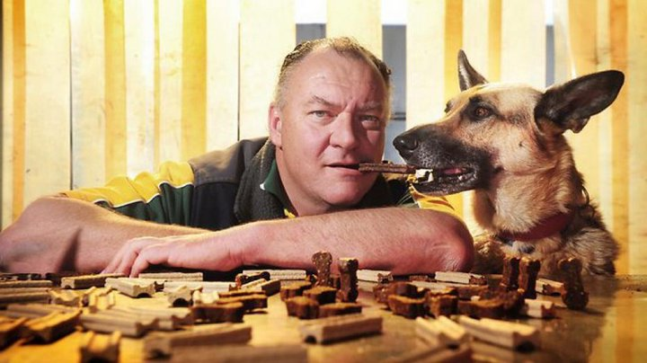
Дегустатор кормов

Slide 6
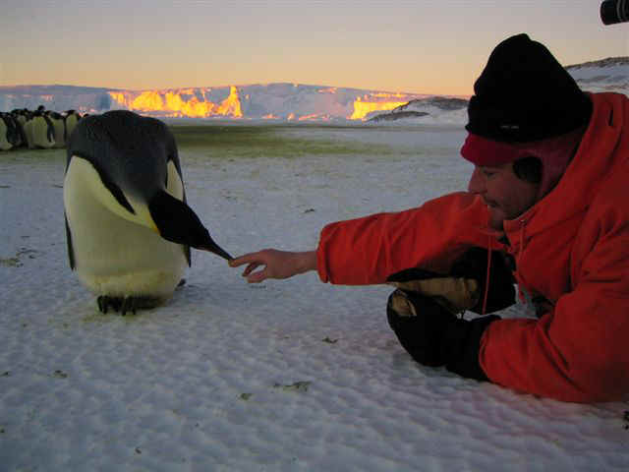
Переворачиватель пингвинов

Slide 7
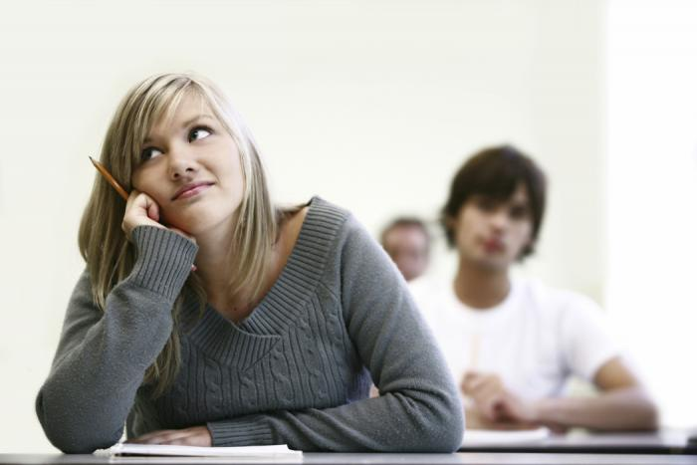
Торговец мечтами

